Slide 1

DIRECCIÓN DE
GESTIÓN JURÍDICA
Fecha del documento

Slide 2
ESTRUCTURA
DIRECCIÓN GENERAL
Comité de Normativa y Doctrina
Comité Jurídico Nacional
Dirección de Gestión Jurídica
Comité de Conciliación y Defensa Judicial
Comité de Dirección de Gestión Jurídica
Subdirección de
Gestión de
Normativa y Doctrina
Subdirección de
Gestión de
Representación Externa
Subdirección de
Gestión de
Recursos Jurídicos
Coordinación de Relatoría
Coordinación de Conciliación y Defensa Nacional
Coordinación de Secretaría de Recursos
Coordinación Unidad Penal
Coordinación de Secretaría
Dirección de Gestión Jurídica

Slide 3
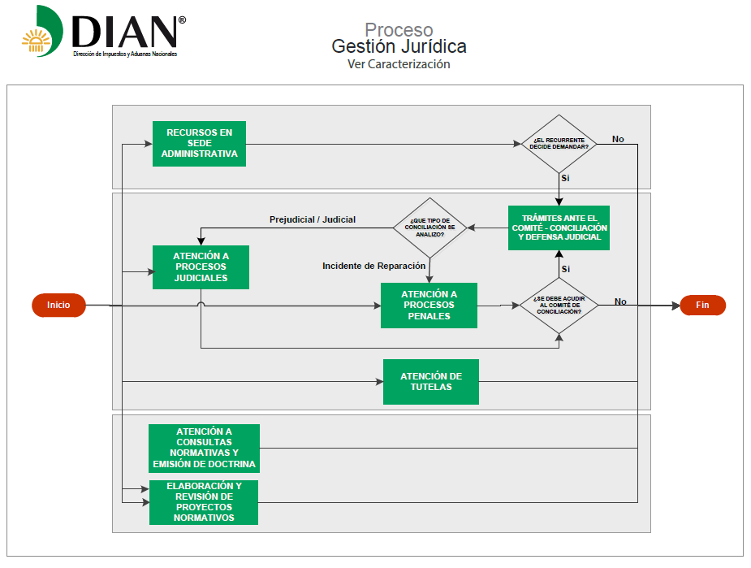
PROCEDIMIENTO
Dirección de Gestión Jurídica

Slide 4
DIRECCIÓN DE GESTIÓN JURÍDICA
Modelo de Gestión Jurídica del Estado para la Unidad Administrativa Especial Dirección de Impuestos y Aduanas Nacionales DIAN
RESOLUCIÓN NÚMERO 000204
( 23 OCT 2014 )
Principios rectores.
Seguridad y certeza jurídica.
Buena fe.
Legalidad o juridicidad.
Imparcialidad y objetividad.
Transparencia.
Protección del patrimonio e interés público.
Defensa integral de los intereses públicos.
Integridad ética del abogado del Estado.
Dirección de Gestión Jurídica

Slide 5
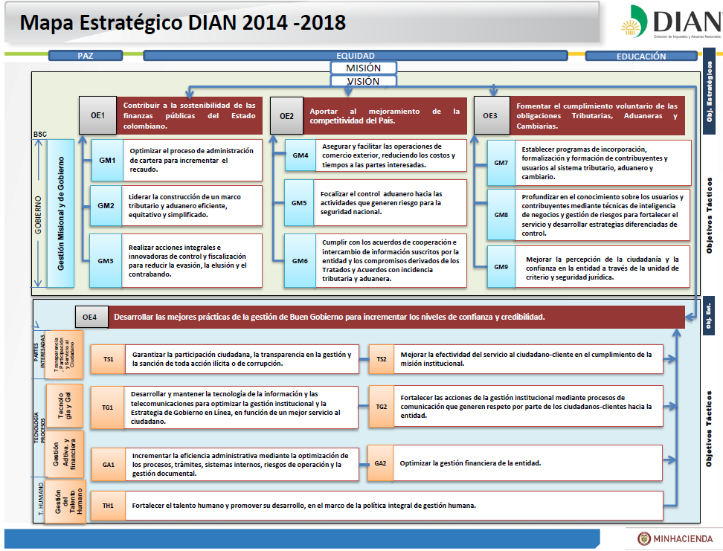
PLAN ESTRÁTEGICO
Dirección de Gestión Jurídica

Slide 6
PLAN ESTRÁTEGICO
OE3
Fomentar el cumplimiento voluntario de las obligaciones Tributarias, Aduaneras y Cambiarias
GM9
Mejorar la percepción de la ciudadanía y la confianza en la entidad a través de la unidad de criterio y seguridad jurídica
Revisión Circular 175 de 2001.
instrumento normativo con la directrices orientadas a garantizar seguridad jurídica en las actuaciones de la DIAN.
GM9.1. Fortalecer la seguridad jurídica
Conceptos Unificados:
CREE, NIIF, traslado de reserva de información, impuesto a la riqueza, IVA.
Oportunidad en: Conceptos, actos administrativos y actuaciones judiciales
GM9.2. Prevención del daño antijurídico
Política de Prevención del Daño Antijurídico.
(Implementación, medición y revisión)
Dirección de Gestión Jurídica

Slide 7
DIRECCIÓN DE GESTIÓN JURÍDICA
SUBDIRECCIÓN DE GESTIÓN DE NORMATIVA Y DOCTRINA
Dirección de Gestión Jurídica

Slide 8
SUBDIRECCIÓN DE GESTIÓN DE NORMATIVA Y DOCTRINA
Consultas Resueltas
Normativa y Doctrina, y Relatoría
Subdirección de Gestión de Normativa y Doctrina

Slide 9
SUBDIRECCIÓN DE GESTIÓN DE NORMATIVA Y DOCTRINA
Subdirección de Gestión de Normativa y Doctrina

Slide 10
DIRECCIÓN DE GESTIÓN JURÍDICA
SUBDIRECCIÓN DE GESTIÓN DE RECURSOS JURÍDICOS
Dirección de Gestión Jurídica

Slide 11

SUBDIRECCIÓN DE GESTIÓN DE RECURSOS JURÍDICOS
INVENTARIO FINAL RECURSOS JURÍDICOS
31 DICIEMBRE 2014
TOTAL NACIONAL 2.269
NIVEL CENTRAL 822
36%
Subdirección de Gestión de Recursos Jurídicos

Slide 12
2.269
36%
Dirección de Gestión Jurídica

Slide 13
UNIDADES DE VALOR TRIBUTARIO ( UVT )
Competencia Subdirección de Gestión Jurídica – Nivel Central
UVT/ VALOR |  | SECCIONALES BOGOTA | PAÍS
2015 | $ 28.279,00 | $ 21.209.250 | $ 282.790.000,00
2014 | $ 27.485,00 | $ 20.613.750 | $ 274.850.000,00
2013 | $ 26.841 | $ 20.130.750 | $ 268.410.000,00
2012 | $ 26.049 | $ 19.536.750 | $ 260.490.000,00
2011 | $ 25.132 | $ 18.849.000 | $ 251.320.000,00
2010 | $ 24.555 | $ 18.416.250 | $ 245.550.000,00
2009 | $ 23.763 | $ 17.822.250 | $ 237.630.000,00
2008 | $ 22.054 | $ 16.540.500 | $ 220.540.000,00
Subdirección de Gestión de Recursos Jurídicos

Slide 14

Subdirección de Gestión de Recursos Jurídicos
RECURSOS Y REVOCATORIAS
Tributarios y Aduaneros
2014 -2015
Recibidos 1.593
Fallados 1.700
Pendientes de Fallo 870
Subdirección de Gestión de Recursos Jurídicos

Slide 15
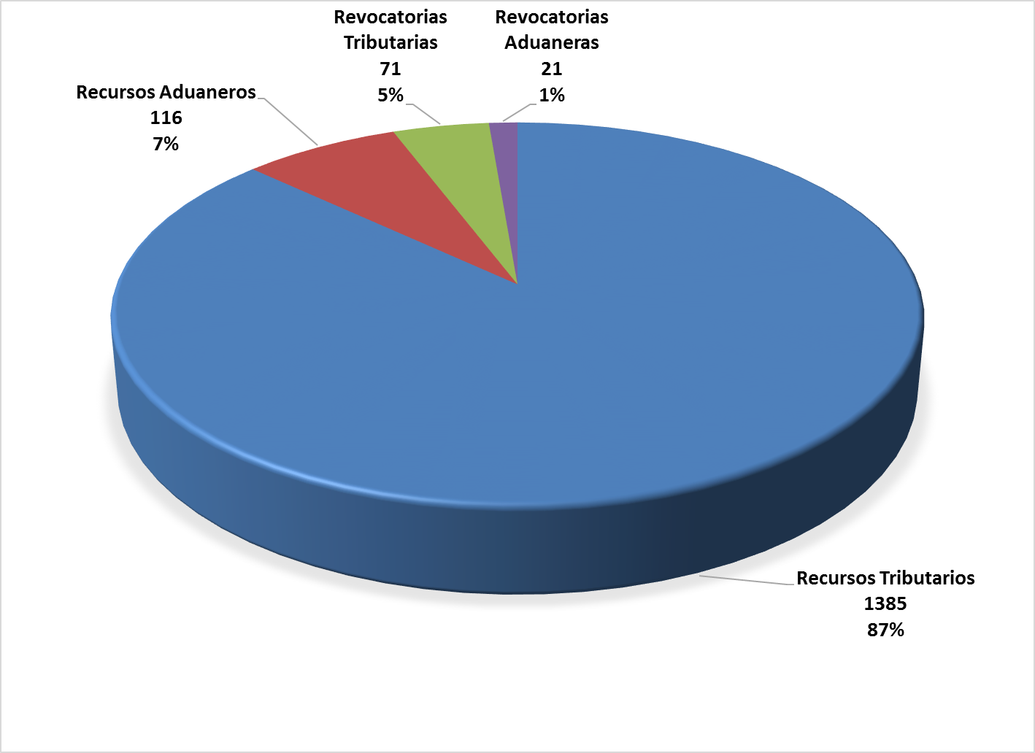
Subdirección de Gestión de Recursos Jurídicos
Recursos y Revocatorias Recibidos
Tributarias y Aduaneros
2014-2015
Tributarios 1.456
Aduaneras 137
Subdirección de Gestión de Recursos Jurídicos

Slide 16
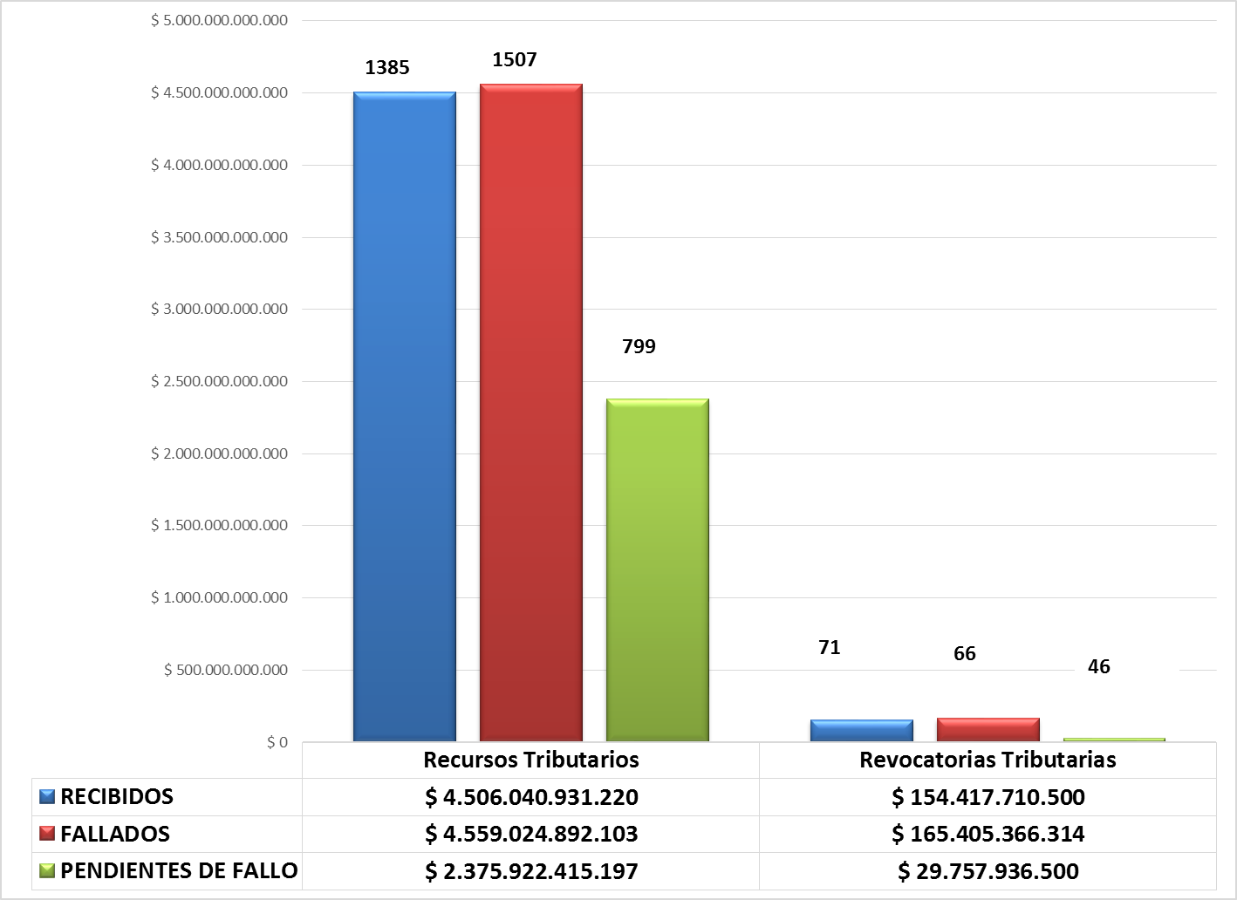
Subdirección de Gestión de Recursos Jurídicos
RECURSOS Y REVOCATORIAS
TRIBUTARIOS
2014 – 2015
Subdirección de Gestión de Recursos Jurídicos

Slide 17
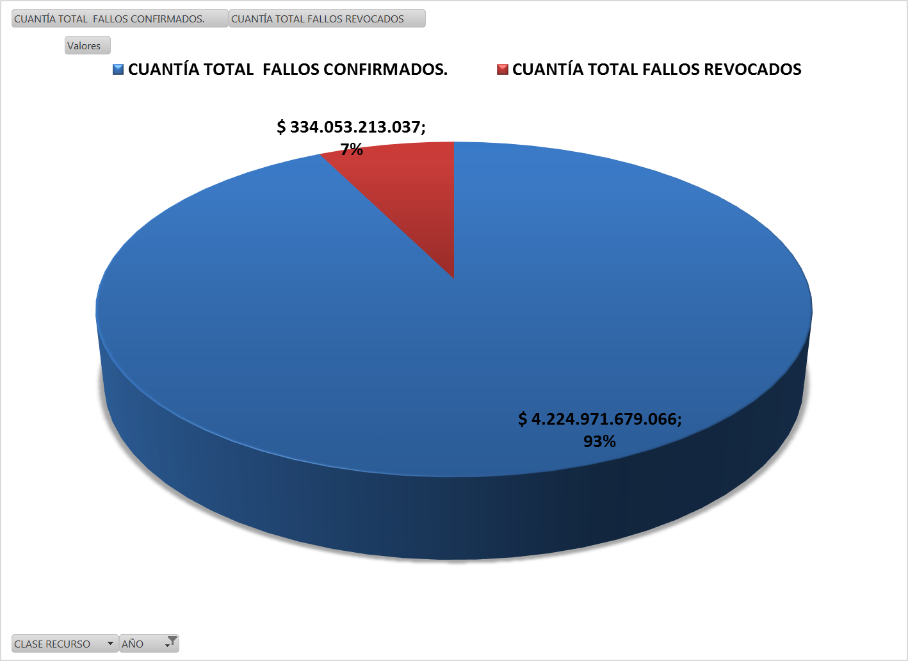
Subdirección de Gestión de Recursos Jurídicos
RECURSOS Y REVOCATORIAS TRIBUTARIO
FALLADAS VS CONFIRMADOS
2014-2015
Subdirección de Gestión de Recursos Jurídicos

Slide 18
DIRECCIÓN DE GESTIÓN JURÍDICA
SUBDIRECCIÓN DE GESTIÓN DE REPRESENTACIÓN EXTERNA
Dirección de Gestión Jurídica

Slide 19
Subdirección de Gestión de Representación Externa
PROCESOS JUDICIALES

Slide 20

Subdirección de Gestión de Representación Externa
TOTAL DE PROCESOS JUDICIALES ACTIVOS
7.148

Slide 21
PROCESOS JUDICIALES ACTIVOS
CLASIFICADOS POR TIPO
Total de procesos Activos 7.148
Fuente: SIE - Inventario Final de Expedientes Año 2014 – Tributario , Aduanero y Cambiario
Subdirección de Gestión de Representación Externa

Slide 22
Relación de Procesos Activos reportados para SIRECI por Seccional año 2014 - (7.148)
Procesos Activos en contra de la DIAN por Dirección Seccional, reportados para la cuenta anual 2014 de la Contraloría General de la Republica – SIRECI - (7.148).
Fuente: Cuenta Anual 2014 – Contraloría General de la Republica – F9 – Relación de Procesos Judiciales - DIAN
Subdirección de Gestión de Representación Externa

Slide 23
NOTIFICACIONES JUDICIALES
Tributarios 583
45%
Tributarios 296
59%
Buzón – Notificaciones Judiciales DIAN
notificacionesjudicialesdian@dian.gov.co
Fuente: BD – Representación Externa - DIAN

Slide 24
PROCESOS TERMINADOS – NIVEL CENTRAL - AÑO 2014 – (509)
PROCESOS TERMINADOS - NIVEL CENTRAL | CANT | VALOR DE PRETENSIONES | CANT | VALOR DE PRETENSIONES | CANT | VALOR DE PRETENSIONES
CLASE DE PROCESO | 509 | $ 1.156.455.588.651 | FALLOS A FAVOR - DIAN |  | FALLOS EN CONTRA - DIAN
LABORAL | 138 | $ 3.827.825.720 | 116 | $ 3.015.798.675 | 22 | $ 812.027.045
ADUANAS | 127 | $ 41.227.624.110 | 76 | $ 15.904.730.750 | 51 | $ 25.322.893.360
TRIBUTARIO | 239 | $ 1.107.138.405.957 | 123 | $ 915.894.530.950 | 116 | $ 191.243.875.007
CAMBIARIO | 5 | $ 4.261.732.864 | 3 | $ 4.067.942.864 | 2 | $ 193.790.000
TOTAL | 509 | $ 1.156.455.588.651 | 318 | $ 938.883.003.239 | 191 | $ 217.572.585.412
Fuente: BD – Representación Externa - DIAN
Subdirección de Gestión de Representación Externa

Slide 25
Subdirección de Gestión de Representación Externa
ACCIONES DE TUTELA

Slide 26
ACCIONES TUTELAS
Histórico de Acciones de Tutela comunicadas a Nivel Central y de competencia de la Subdirección según mes de notificación.
Corte a 31 de marzo de 2015.
Total Acciones de Tutelas 1.019
Fuente: BD – Representación Externa - DIAN
Subdirección de Gestión de Representación Externa

Slide 27
Subdirección de Gestión de Representación Externa
PENAL

Slide 28

DENUNCIAS TRIBUTARIAS Y ADUANERAS
CONSOLIDADO NACIONAL (1997 – 2014)
Número de Denuncias 80.151
Denuncias Activas 27.168
Denuncias Terminadas 52.983

Slide 29
PENAL
CONSOLIDADO NACIONAL (1997 – 2014)
Aduaneras
Número de Denuncias 80.151
24%
Activas 27.168
Tributarias
Terminadas 52.983
76%
Número de denuncias 80.151
$3.681.261.923.525
Tributarias 60.761
$2.077.397.151.523
Aduaneras 19.390
$1.603.864.772.002
Denuncias Activas 27.168
$1.711.013.431.908
Aduaneras
Tributarias
41%
59%
Tributarias 16.129
$920.687.925.330
Aduaneras 11.039
$790.325.506.578
Subdirección de Gestión de Representación Externa

Slide 30
DENUNCIAS TRIBUTARIAS
(Omisión Agente Retenedor) NIVEL NACIONAL
Activos | 16.129 | 920.687.925.330
Total Terminados | 44.632 | 1.156.709.226.193
Terminados por Pago | 31.501 | 599.464.316.214
Terminados Diferentes a Pago | 8.755 | 426.275.903.413
Sentencia Condenatoria | 4.376 | 130.969.006.566
Sentencia Condenatoria
Terminados
Diferentes a Pago
7%
Activos
15%
26%
Terminado por Pago
52%
Subdirección de Gestión de Representación Externa

Slide 31
Subdirección de Gestión de Representación Externa
CONCILIACIÓN Y DEFENSA JUDICIAL

Slide 32
SOLICITUD CONCILIACIONES SOMETIDAS
NIVEL NACIONAL
COMITÉ DE CONCILIACIÓN Y DEFENSA JUDICIAL
ACCIONES DE REPETICION ANALIZADAS
NIVEL NACIONAL
Subdirección de Gestión de Representación Externa

Slide 33
CONCILIACIONES LEY 1607 DE 2012
Total de Solicitudes 2.231
Nivel Nacional
Subdirección de Gestión de Representación Externa

Slide 34
CONCILIACIONES LEY 1607 DE 2012
Mutuo Acuerdo y Terminación Contencioso Administrativo
Tipo de Solicitud | Cantidad | Valor Tranzado o Conciliado | Valor Pagado
Solicitud de Terminación por Mutuo Acuerdo | 1.149 | $ 783.324.582.382 | $ 371.867.117.522
Solicitud de Conciliación | 1.082 | $ 1.081.885.211.801 | $ 505.035.385.656
Total Solicitudes | 2.231 | $ 1.865.209.794.183 | $ 876.902.503.178
Fuente: Aplicativo de Conciliación – Ley 1607 de 26-12-12 / Art. 147, Art. 148, Art 149
Subdirección de Gestión de Representación Externa

Slide 35
Análisis Jurisprudencial
Subdirección de Gestión de Representación Externa

Slide 36
Análisis Jurisprudencial
Comportamiento de procesos terminados con análisis jurisprudencial
2010 - 2014
(muestra 712 procesos)
Fuente: Aplicativo de Conciliación – Ley 1607 de 26-12-12 / Art. 147, Art. 148, Art 149
Subdirección de Gestión de Representación Externa

Slide 37
Análisis Jurisprudencial
Procesos Tributarios Terminados 387
Desfavorables 152
Favorables 235
Fuente: Aplicativo de Conciliación – Ley 1607 de 26-12-12 / Art. 147, Art. 148, Art 149
Subdirección de Gestión de Representación Externa

Slide 38
RECOMENDACIONES DOCTRINA - DIAN
Regular en la Ley el trámite, los efectos y el procedimiento de consultas ante la Administración Tributaria.
Carácter vinculante de la Doctrina. Ley 223 de 1995 Art. 264
Plazo para resolver consultas.
Art. 193 N 15 de la Ley 1607 de 2012. Señala como derecho de los contribuyentes a consultar a la administración tributaria sobre el alcance y aplicación de las normas tributarias, a situaciones de hecho concretas y actuales.
Inseguridad Jurídica por cambio de doctrina.
RECOMENDACIONES PARA EL PROCEDIMIENTO TRIBUTARIO
Revisión del Procedimiento y normatividad
Competencia para trámite de Recursos Jurídicos
RECOMENDACIONES PROCESOS JUDICIALES
Aplicación de precedente jurisprudencial.
Subdirección de Gestión de Normativa y Doctrina

Slide 39
OPORTUNIDAD DE MEJORA
Talento Humano.
Sistemas de información que apoyen el Proceso de Gestión Jurídica.
Formalizar estructura de las Áreas de Gestión Jurídica - Nivel Local
Revisión del procedimiento y normatividad de Recursos Jurídicos: competencias, reconsideración, etc.
Aplicación de precedente jurisprudencial.
Dirección de Gestión Jurídica

